Slide 1


สถานการณ์โรคติดต่อที่มีความสำคัญสูง และโรคไข้เลือดออก
จังหวัดอุบลราชธานี
สัปดาห์ที่ 22 พ.ศ. 2569
(1 มกราคม – 1 มิถุนายน 2569)
กลุ่มงานควบคุมโรคติดต่อ
สำนักงานสาธารณสุขจังหวัดอุบลราชธานี

Slide 2
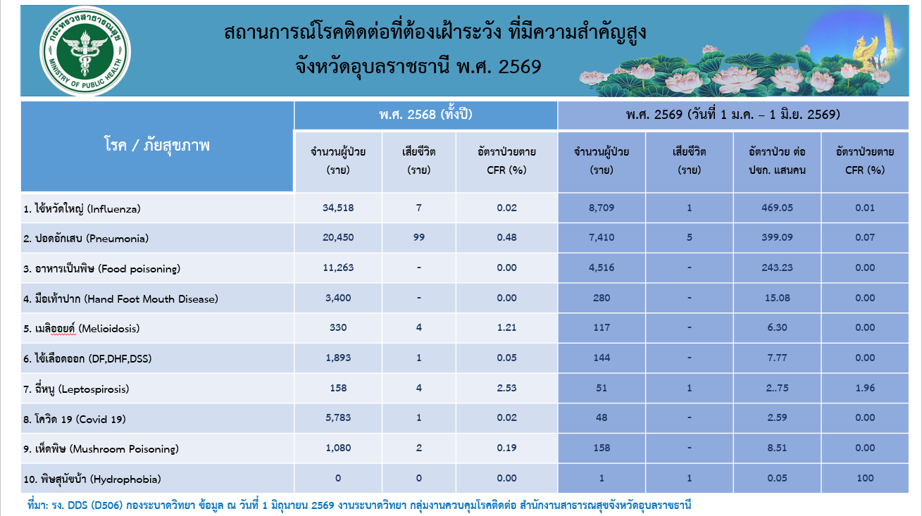

Slide 3
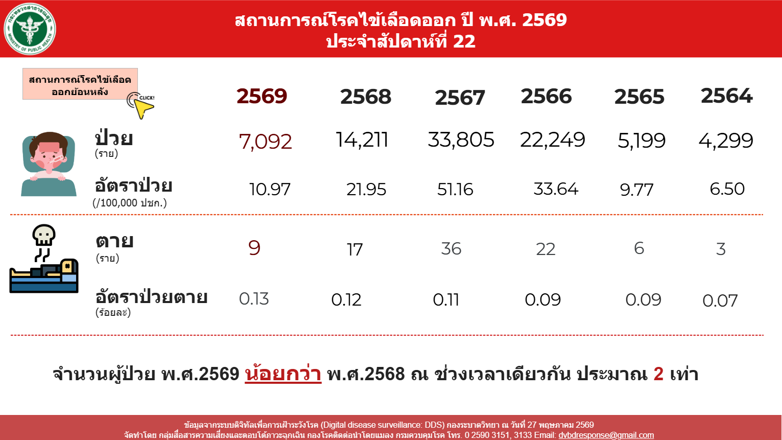
สถานการณ์ ระดับประเทศ

Slide 4
สถานการณ์โรคไข้เลือดออก จังหวัดอุบลราชธานี
เปรียบเทียบตามช่วงเวลาเดียวกันย้อนหลัง 5 ปี
สัปดาห์ที่ 22
จำนวนผู้ป่วย พ.ศ. 2569 น้อยกว่า พ.ศ. 2568 ณ ช่วงเวลาเดียวกัน 2.5 เท่า
สถานการณ์ จังหวัดอุบลราชธานี
ที่มา : ฐานข้อมูล DDS กองระบาดวิทยา กระทรวงสาธารณสุข

Slide 5

ผู้ป่วยไข้เลือดออก จังหวัดอุบลราชธานี จำแนกรายอำเภอ ปี 2569
สัปดาห์ที่ 22
ที่มา : กองโรคติดต่อนำโดยแมลง กรมควบคุมโรค กระทรวงสาธารณสุข
อัตราป่วยมากกว่า 50.0 /แสนประชากร
อัตราป่วย 0.1 – 24.9 /แสนประชากร
สถานการณ์ จังหวัดอุบลราชธานี
อัตราป่วย 25.0 - 49.9 /แสนประชากร
ไม่มีผู้ป่วย

Slide 6
ผู้ป่วยไข้เลือดออก จังหวัดอุบลราชธานี จำแนกรายอำเภอ ปี 2569
สัปดาห์ที่ 22 (ต่อ)
ที่มา : กองโรคติดต่อนำโดยแมลง กรมควบคุมโรค กระทรวงสาธารณสุข
อัตราป่วยมากกว่า 50.0 /แสนประชากร
อัตราป่วย 0.1 – 24.9 /แสนประชากร
สถานการณ์ จังหวัดอุบลราชธานี
อัตราป่วย 25.0 - 49.9 /แสนประชากร
ไม่มีผู้ป่วย

Slide 7
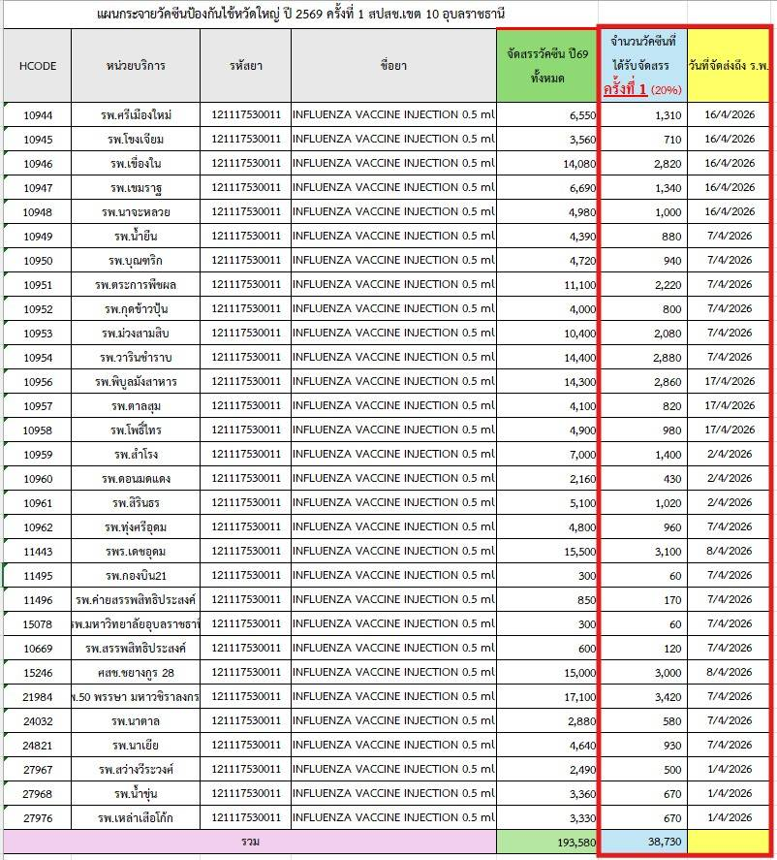

Slide 9
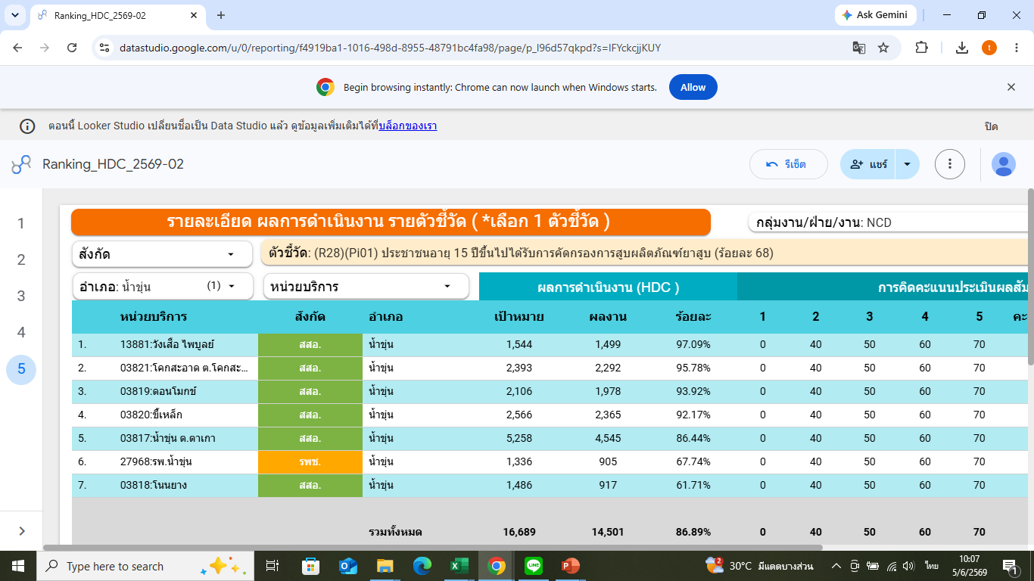

Slide 10


Slide 11
ร้อยละความครอบคลุมวัคซีน MMR2 ในเด็กอายุ 2 ปี (ร้อยละ 95)

